Slide 1
Phân lớp hình ảnh
(Image classification)

Slide 2
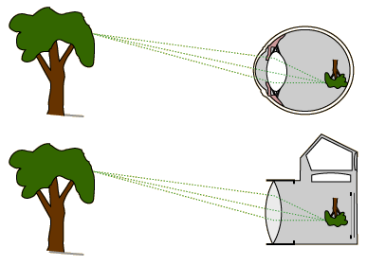
Sinh lý mắt người
Có thể hình dung đơn giản, mắt người như 1 chiếc camera vậy.
Theo tính toán ở trên mắt người có độ phân giải tương đương 324 Megapixel.
Tiêu cự của mắt được tính tương đương 22.3 mm .

Slide 3
Thiết bị thu nhận hình ảnh

Slide 4
Máy ảnh kỹ thuật số
CCD
CMOS
Trong máy ảnh CCD có một mạng lưới hình chữ nhật n x m cảm biến quang.
Các cảm biến quang này có tác dụng chuyển năng lượng ánh sang thành điện áp.
Diode ảnh được thay thế bởi một cảm biến CMOS.
Độ nhạy sáng thấp hơn vì một số photon xảy ra trên bóng bán dẫn thay vì cảm biến quang.
Cảm biến CMOS thì bị nhiễu hơn cảm biến CCD, nhưng chúng tiêu thụ ít điện hơn và ít tốn kém hơn.

Slide 5
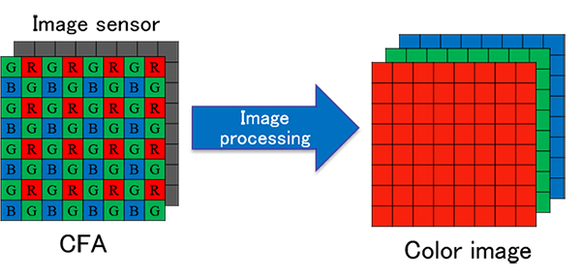
Thu nhận hình ảnh
Trong máy ảnh kĩ thuật số có rất nhiều phương pháp để thu được màu sắc. Cách tiếp cận điển hình sử dụng màu đỏ, xanh lục và bộ lọc màu (RGB).
Máy ảnh thu nhận ba màu cho bất kỳ điểm ảnh nào.

Slide 6

Ảnh Xám (Grayscale Image )
Chỉ có một màu duy nhất là trạng thái của màu xám.
Cung cấp ít thông tin cho mỗi điểm ảnh.
Hình ảnh độ xám hoàn toàn đủ cho nhiều tác vụ (ví dụ: nhận diện khuôn mặt) do đó không cần sử dụng các hình ảnh màu khó xử lý hơn.
Ví dụ ảnh xám

Slide 7
Biểu diễn màu sắc
Ánh sáng phản xạ từ một vật thể được hấp thụ bởi các tế bào hình nón và dẫn đến sự nhận biết màu sắc.
Trong võng mạc ba lớp hình nón khác nhau chịu trách nhiệm về nhận thức màu sắc.
Hệ thần kinh của con người nhạy cảm với sự khác biệt cường độ ánh sáng trên các nón khác nhau.

Slide 8
Biểu diễn màu sắc

Slide 9
Sự nhận thức màu sắc
- Bức xạ điện từ được cảm nhận bởi mắt người khi bước sóng của nó trong khoảng 4.000 đến 7.700 Å, tương ứng với màu tím và đỏ.
- Một ảnh màu có thể được biểu diễn dưới dạng một hàm C (x, y, λ) trong đó (x, y) như điểm trong hình ảnh và λ là bước sóng của ánh sáng phản xạ từ vật.
- Một hình ảnh đơn sắc là một hình ảnh thu được trong một bước sóng cố định λ.

Slide 10
Sự nhận thức màu sắc
Định lượng màu
- Không gian màu của máy tính lớn hơn nhiều so với nhu cầu thông thường của người sử dụng.(256^3 so với ~17000)
- Tất cả các màu sắc được cảm nhận có thể được xem như được kết họp từ 3 màu cơ bản, đó là màu đỏ, xanh lá cây và xanh da trời.

Slide 11
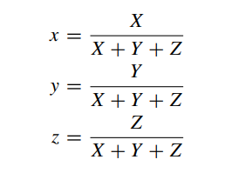
Các mô hình màu
Thang độ màu
- Đây là tiêu chuẩn quốc tế cho các màu cơ bản.Nó cho phép tất cả các màu khác được xác định từ 3 màu chính.
- 3 màu "chính" là các màu ảo X, Y, Z. 1 màu có thể được biểu diễn như sau:

Slide 12
Các mô hình màu
Mô hình màu RGB
- Mô hình màu RGB là mô hình màu cơ bản nhất được sử dụng phổ biến nhất.
- Màu sắc trong các mô hình RGB thu được là sự kết hợp từ 3 màu cơ bản là màu đỏ, xanh lục và màu xanh lam.

Slide 13
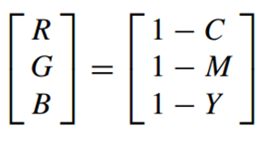
Các mô hình màu
Mô hình CMY
- Mô hình màu CMY lấy tên từ các màu Xanh lục(cyan), Vàng(yellow), Đỏ tươi(Magenta).
- Ta có thể chuyển đổi từ mô hình RGB sang CMY là như sau:

Slide 14
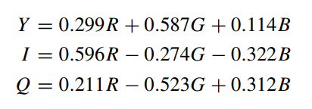
Các mô hình màu
Mô hình YIQ and YUY
- Mô hình YIQ đại diện cho thông tin màu xám bằng độ sáng Y và màu sắc I và độ bão hòa Q thể hiện thông tin màu sắc.
- YIQ có thể được chuyển từ mô hình RGB sử dụng phép biến đổi sau:

Slide 15
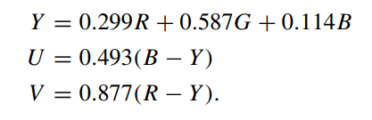
Các mô hình màu
Mô hình YIQ and YUY
- Mô hình YUV tương tự như YIQ. Độ xám được thể hiện bằng cường độ sáng Y, các thành phần màu là U và V . Với U và V được gọi là sự chênh lệch màu xanh và màu đỏ
- YUV tọa độ có thể được lấy từ RGB bằng cách sử dụng phép biến đổi:

Slide 16
Các mô hình màu
Mô hình màu hướng người dùng
- Trong số các mô hình này, phổ biến nhất là:
+)HIS (sắc, cường độ và độ bão hòa)
+)HCV (sắc, độ sắc và giá trị)
+) HSV (sắc, độ bão hòa, giá trị)
+) HSB (sắc, độ bão hòa, độ sáng).
- Những mô hình này rất phổ biến trong xử lý hình ảnh.

Slide 17
Các mô hình màu
Các mô hình màu theo cảm giác
- Các mô hình màu sắc theo cảm giác là:
+) MTM (Math to Munsell) là một không gian màu có thể được chuyển từ RGB bằng phương pháp toán học
+) Mô hình CIE L* u* v* : Trong đó L* cường độ sáng, và u* v* là các hệ số màu.
+) Mô hình màu CIE L* a* b* Chỉ sự khác biệt màu sắc trong các nguồn gần sáng.
+) CIE L* C* H* :đại diện cho Luminance, Chroma và Hue.

